Slide 1
МИР ВОКРУГ НАС

Slide 2
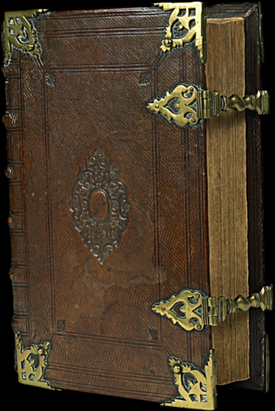
Хоть не шляпа, а с полями,
Не цветок, а с корешком,
Разговаривает с нами
Терпеливым языком.
( Книга)
Нужны ли людям книги? Для чего?

Slide 3
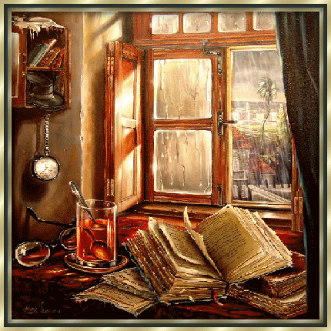
Как рождается книга?

Slide 4
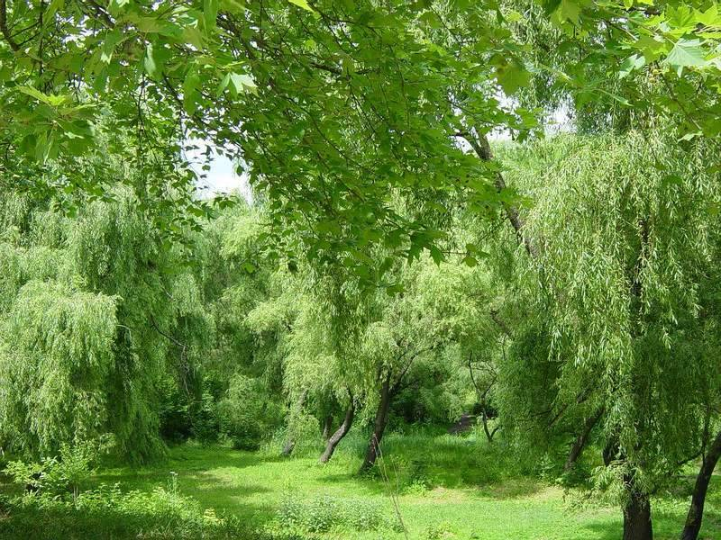

Slide 5
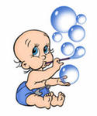
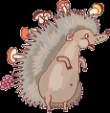
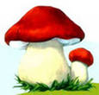

Slide 6
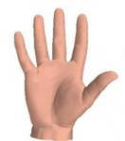
Методы исследования

Slide 7
Как рождается книга?

Slide 8
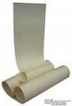
Как рождается книга?

Slide 9
Как рождается книга?

Slide 10
Как рождается книга?

Slide 11
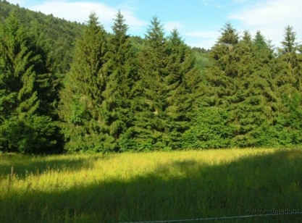
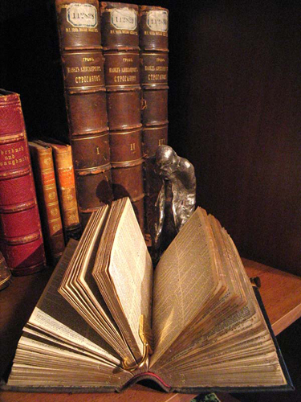
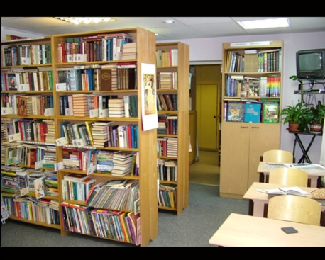
Темы исследований
1 группа:
«Не бывает леса без деревьев»
2 группа:
«Как дерево стало бумагой?»
3 группа:
«Как бумага стала книгой?»
4 группа:
«Где живёт книга?»

Slide 12
Задание исследовательским группам
Проведи исследование по выбранной теме:
Продумай план исследования (методы исследования);
Собери нужную информацию с помощью разных методов исследования;
Изобрази с помощью краткой записи или значка;
Выбери главное;
Сделай небольшое сообщение.

